Slide 1

MASTER 1 Langues-Droit- Commerce
Réunion de pré-rentrée
1er septembre 2026

Slide 2
Responsables pédagogiques
Réunion de pré-rentrée – Master 2 LEA LDC
  Carolina SIMONCINI - carolina.simoncini@univ-lyon3.fr
  Virginie ROBLEDA-SUDRE – virginie.robleda-sudre@univ-lyon3.fr

Slide 3
Responsables administratifs
Réunion de pré-rentrée – Master 2 LEA LDC
Master 1
Clémentine BONNET
    Tél. 04 78 78 77 54
Mezzanine de la Faculté des Langues
lundi-vendredi : 9h-12h et 14h-16h*
  (*fermé le vendredi après-midi)
Contact : masterlea@univ-lyon3.fr

Slide 4
Calendrier universitaire
Réunion de pré-rentrée – Master 2 LEA LDC
Premier semestre
Début des cours : le 7 septembre
Congés Automne : du 25 octobre au 1er novembre
Révisions : semaine du 7 décembre
Examens : du 14 au 19 décembre et du 4 au 9 janvier
Congés Noël : du 20 décembre au 3 janvier

Slide 5
Calendrier universitaire
Réunion de pré-rentrée – Master 2 LEA LDC
Second semestre
Début des cours : le 4 janvier
Congés Hiver : du 21 au 28 février
Congés Printemps: du 18 au 25 avril
Révisions : semaine du 12 avril
Examens : du 26 au 30 avril
Examens 2ème session: 14-20 juin

Slide 6
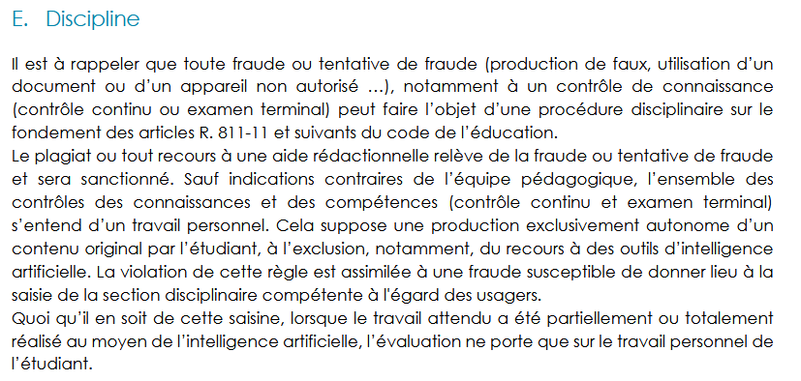
Programme
Réunion de pré-rentrée – Master 1 LEA LDC

Slide 7
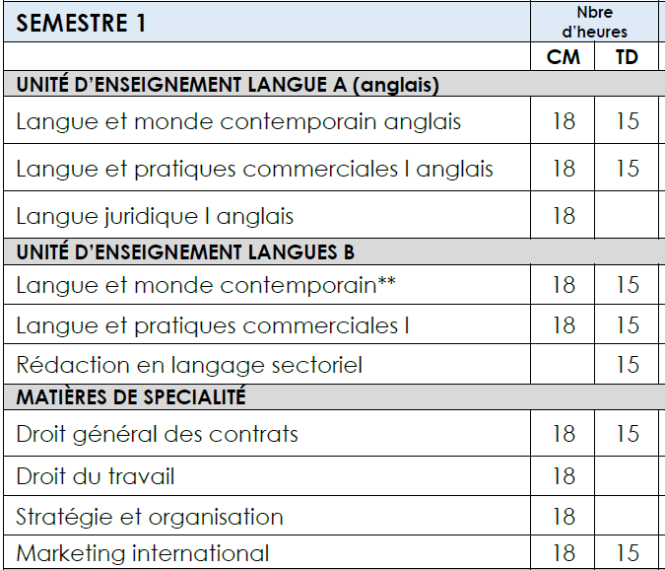
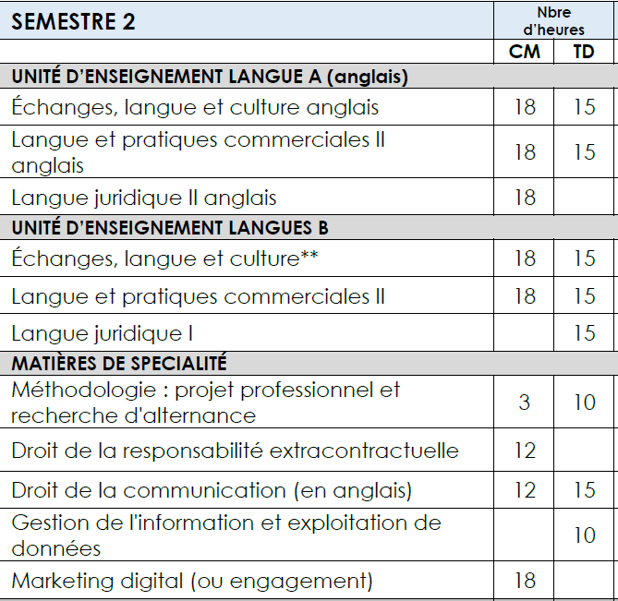
Programme
Réunion de pré-rentrée – Master 2 LEA LDC

Slide 8

Programme
Réunion de pré-rentrée – Master 2 LEA LDC

Slide 9
Recherche d’alternance
Réunion de pré-rentrée – Master 2 LEA LDC
Deux réunions pour faire le point:
Janvier
Printemps

Slide 10
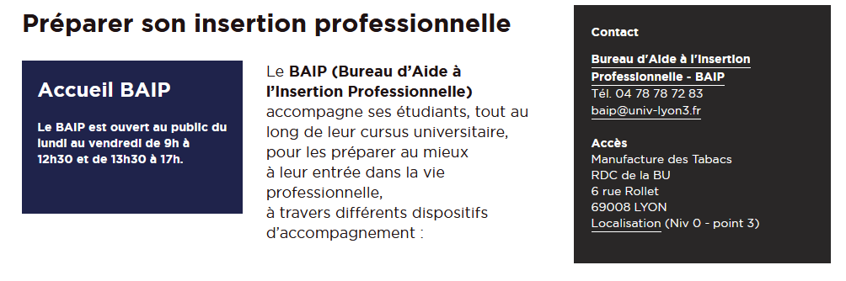
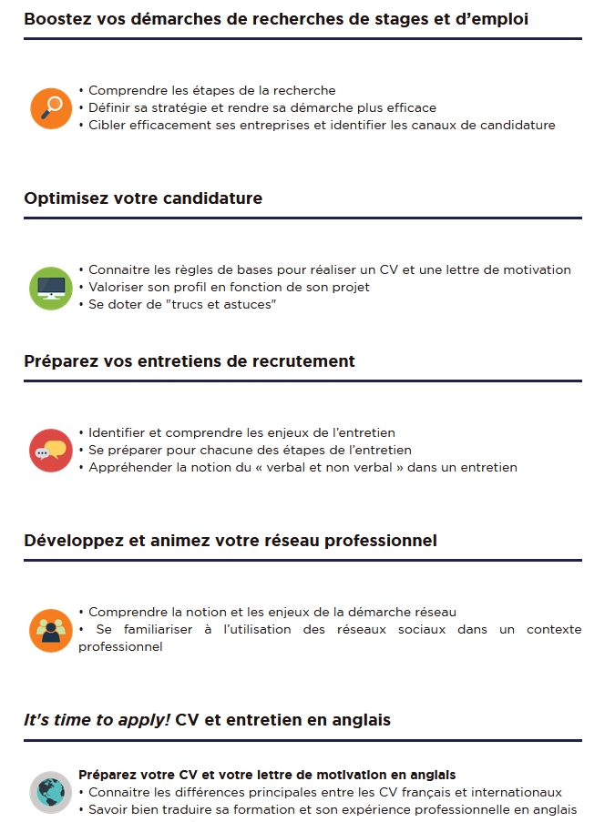
Recherche d’alternance
Bureau d’Aide à l’Insertion Professionnelle (BAIP)
Réunion de pré-rentrée – Master 2 LEA LDC
RDV individuel:
emilie.buguet@univ-lyon3.fr ou isabelle.maeyhieux@univ-lyon3.fr

Slide 11
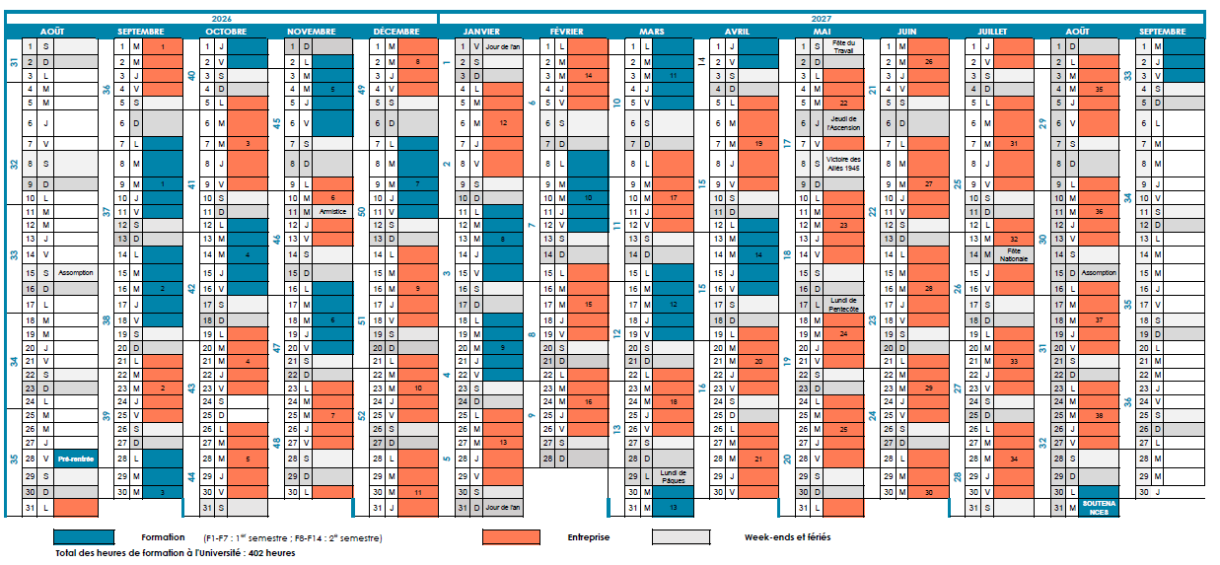
Rythme de l’alternance
Réunion de pré-rentrée – Master 2 LEA LDC

Slide 12
Profil des entreprises

Slide 13
Réunion de pré-rentrée – Master LEA LDC
Bibliothèque Universitaire
https://bu.univ-lyon3.fr/
Emprunter des documents : 20 documents pour une durée de 21 jours
Emprunter un PC portable (gratuit, sur place, mais aussi un prêt longue durée)
Participer à des évènements culturels

Slide 14
Réunion de pré-rentrée – Master LEA LDC
Centre de Compétences en Langues
https://www.univ-lyon3.fr/centre-de-competences-en-langues
Travailler en auto-formation dans plus de 200 langues
Supports numériques et des ressources mis à disposition
Aide à la préparation aux certifications en langues étrangères

Slide 15
Urgences de l’Université
Réunion de pré-rentrée – Master 1 LEA LDC
En cas
d’incendie,
de malaise,
de secours à personne,
de trouble de l’ordre public ou
d’urgence technique,
contactez les urgences de l’Université :
04 78 78 78 18

Slide 16
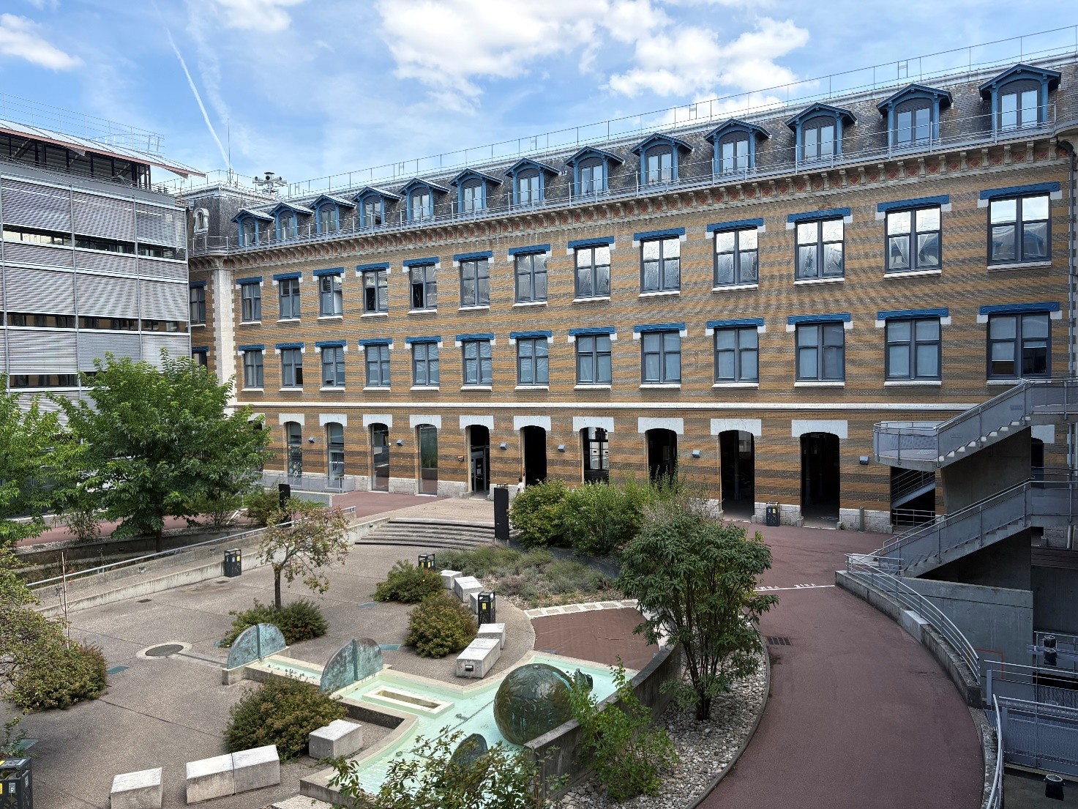
Réunion de pré-rentrée – Master 1 LEA LDC
Bonne rentrée !

